Slide 1
Знакомство
с буквой ь
Подготовила учитель первой квалификационной
категории МБОУ ООШ № 18
Козина Елена Павловна
город Ковров

Slide 2
Цели :продолжить формирование умений работать с предложениями;
формировать навык чтения слов с «Ь»-показателем мягкости согласных звуков; добиться
осознания детьми того , что
мягкий знак не обозначает звука ; развивать фонематический слух, память,внимание,мышление; воспитывать интерес к чтению.

Slide 3
1.Организационный момент :
Прозвенел звонок,
Начинается урок!

Slide 4
Прочитайте слова :
МЕЛ МЫЛ
НИЛ НЫЛ
-Сравните слова
-Какие буквы обозначают мягкость согласного звука?

Slide 5
Тема урока :
Буква Ь - показатель
мягкости согласных
звуков

Slide 6
Сказка «Про мягкий знак»
Жили –были в азбуке буквы,разные- гласные,согласные.
Ходили друг к другу в гости.
Буквы жили - не тужили ,потому что все дружили. И
жила среди них одна буква , похожая на половинку буквы
Ы ,с которой никто не дружил.Буквам не нравилось , что она
не обозначает звука.
Что ты за буква?- возмущались они.
Вот это буква Ь.(показываю её классу и говорю , что
она называется «мягкий знак» )
Она не обозначала никакого звука , не умела говорить ,
молчала , и никто с ней не дружил , не разговаривал.
Жилось мягкому знаку плохо , очень плохо.Как –то
раз взялись буквы составлять слова.Это было их любимое занятие.
Послушаем, что это за слова.Но они зашифрованы загадкой.

Slide 7
Стали буквы составлять слово ель.
Ел –получается.
Что-то у нас не получается!-говорили буквы.-Звук[л]
в слове «ель» мягкий , а у нас твёрдый.- «И» говорит:-Встану
я и обозначу мягкость «Л»,- и быстро пристроилась в конце.
Что получилось? (Ели)
Лучше я встану ,-сказала «Я» (Еля)
У нас опять ничего не получилось , ведь ты обозначаешь
звук [а] – сказали буквы.
Что же делать ? Ребята подскажите! (Надо поставить Ь!)
-Иди к нам ,мягкий знак ,- позвали буквы.
Он с радостью согласился помочь буквам и быстро стал в
конец .
Что получилось? (Ель).Развеселились буквы ,всем захотелось
пригласить его в гости.

Slide 8
Работа по учебнику с. 45
Знакомство с новой буквой.

Slide 9
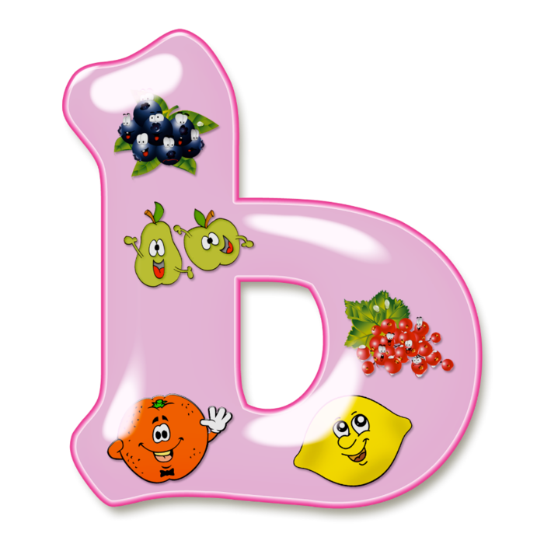
Буква Р перевернулась-
Мягким знаком обернулась.

Slide 10
Конструирование буквы Ь

Slide 11
,
,
,
,

Slide 13
«Чтение» двухуровневых схем
С.45
Вывод :буква Ь –показатель
мягкости согласных звуков.
Звукобуквенный анализ слов:
мел мель угол уголь

Slide 14
Физкультминутка:
Ласточка
Ливень ,ливень льёт везде.
Рады птенчики в гнезде:
Мама дома посидит,
Никуда не улетит!

Slide 15
Закрепление пройденного.
1.Чтение слогов и слов по
учебнику.
2.Чтение предложений.
С.45

Slide 16
Задание на развитие речи.
Найди слова , которые отличаются одним звуком.
Мягкий знак , мягкий знак-
Без него нельзя никак.
Без него не написать
Тридцать ,двадцать ,десять ,пять.
Вместо шесть получим шест ,
Вместо есть напишем ест.
Уголками – угольки ,
Банка в баньку превратится.
Вот что может получиться,
Если будем забывать
Мягкий знак в словах писать.

Slide 20
Спасибо!
Молодцы!

